Slide 1
20 WRZEŚNIA 2019 R.
SEKCJA 2.
HISTORIA ŚREDNIOWIECZNA

Slide 2
Od średniowiecznego dokumentu do tekstu elektronicznego O pożytkach z dyplomatyki
Tomasz Jurek

Slide 3
Metoda dyplomatyczna:
początki krytyki,
Papebroch i Mabillon,
Gatterer,
Theodor Sickel,
Julius Ficekr,
Harry Bresslau

Slide 4
Diplomatik
i
Urkundenlehre
Dyplomatyka i nauka o dokumencie

Slide 5
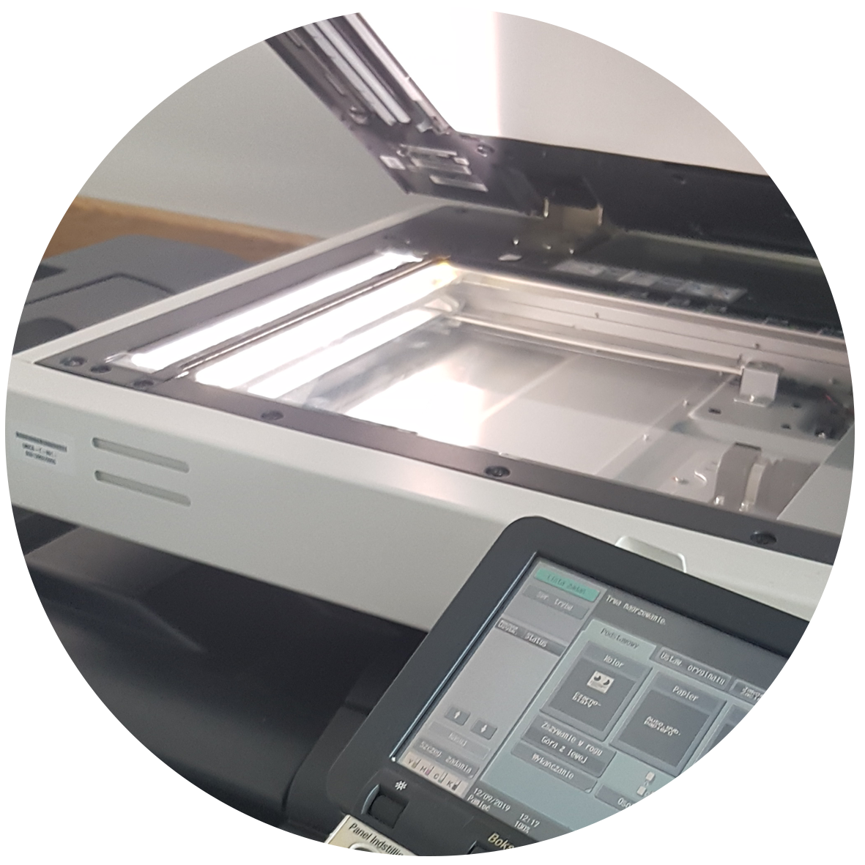
Nowe trendy:
dekonstrukcja pojęcia kancelaryjności
badania formuł
semiotyka dokumentu
nowe technologie
podejście do falsyfikatów
digitalizacja

Slide 6
Duch Sickla i duch Fickera:
szerokie możliwości dyplomatyki w badaniach historycznych
świadectwo kultury literackiej
język dokumentu
znaczenie dla historii ustroju
kultura pisma
późniejsze losy dokumentu (making, using, keeping)

Slide 7
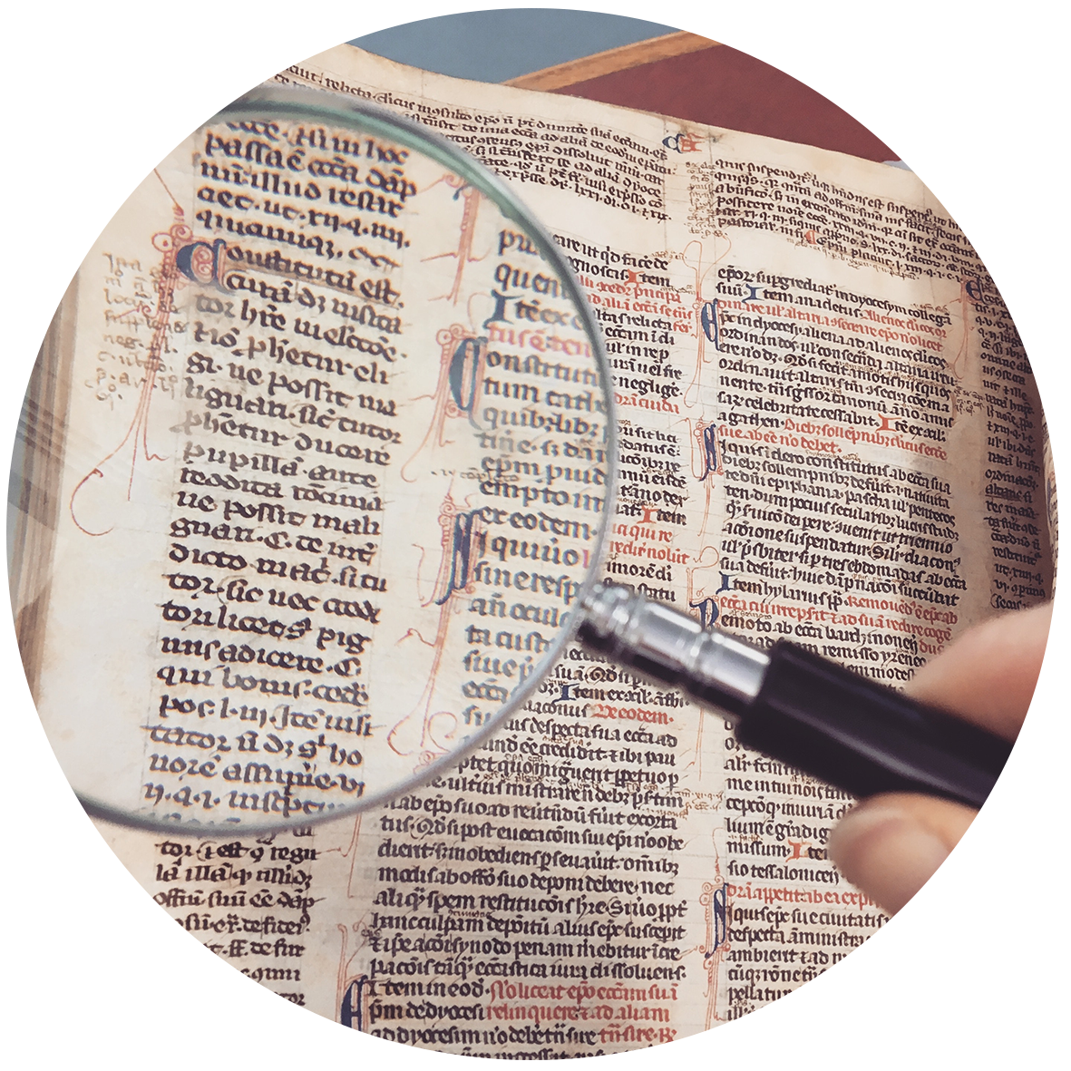
Badanie
dokumentu:
kontekst prawny
i ustrojowy
funkcjonowanie (dalsze losy)
opis formy,
cech zewnętrznych
i wewnętrznych

Slide 8
Uniwersalny charakter dyplomatyki jako metody źródłoznawczej analizy dokumentów:
zastosowanie do późnego średniowiecza, czasów nowożytnych, a nawet najnowszych,
zastosowanie do wszelkich form dokumentacji (księgi, ekstrakty, listy, rachunki, akta itd.),
walor dydaktyczny

Slide 9
Zapraszam
do dyskusji

